Slide 1
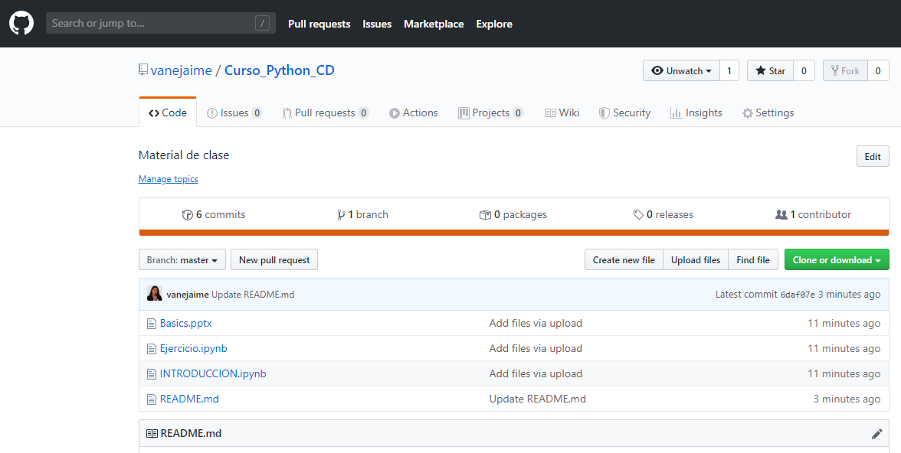
Cuando abren el link verán

Slide 2
Hacer clic en el archivo que quieren ver o descargar

Slide 3
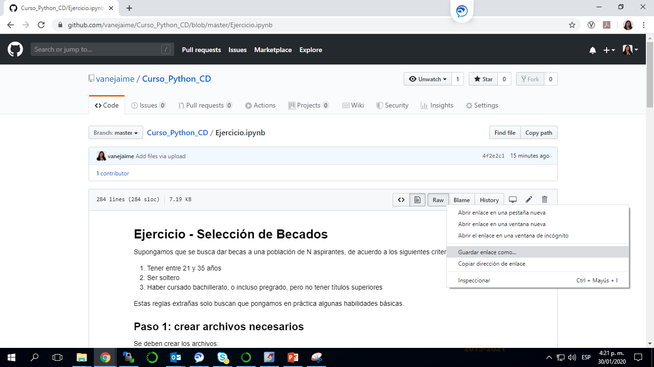
Hacer clic derecho en raw, luego guardar como y de esa manera descargan el notebook.

Slide 4
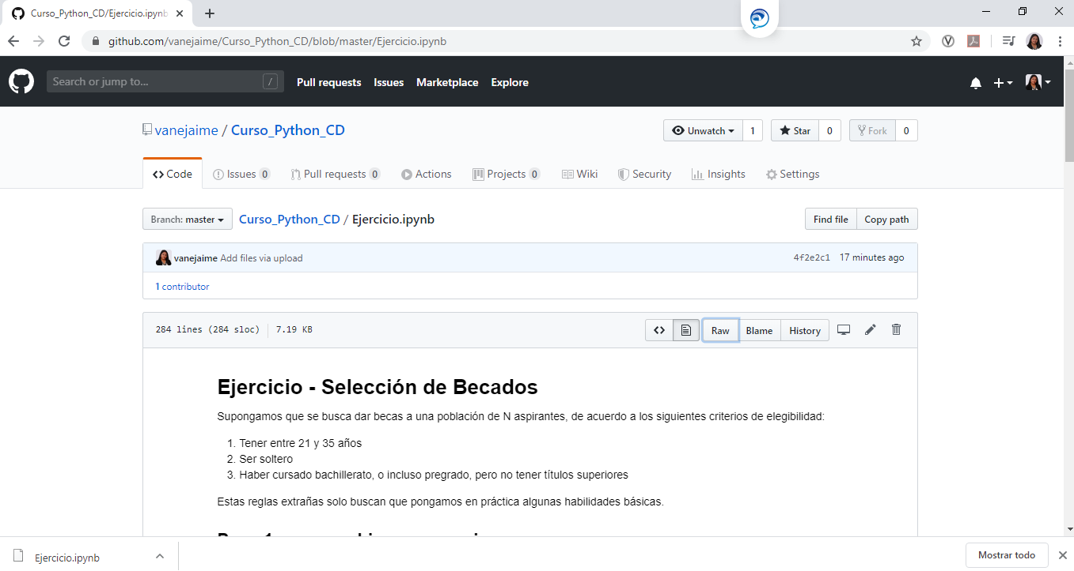
Extension ipynb

